Slide 1


1000 روز طلایی و تکرارنشدنی
و تاثیر آن بر ارتقاء سلامت جامعه
نوذر نخعی
استاد پزشکی اجتماعی
دانشگاه علوم پزشکی کرمان

Slide 2
برای پیشگیری از HIV/AIDS چه باید کرد؟
کنترل اعتیاد تزریقی
استفاده از کاندوم
درمان دارویی بیماران

Slide 3

صفر تا 8 سالگی
پیشگیری ریشه ای (جلوگیری از استقرار عامل خطر در سنین کودکی)
پیشگیری اولیه/ (مهار عامل خطر)
حمایت اجتماعی زنان آسیب پذیر
ایدز
نوع ریشه ای: فرزندپروری
نوع اول: استفاده از کاندوم، PrEP،PEP,MMT
نوع دوم: تست
نوع سوم: درمان دارویی
پیشگیری ثانویه/ (غربالگری و تشخیص زودهنگام)
پیشگیری نوع سوم/ (درمان و بازتوانی)

Slide 4
صفر تا 8 سالگی
پیشگیری ریشه ای (جلوگیری از استقرار عامل خطر در سنین کودکی)
پیشگیری اولیه/ (مهار عامل خطر)
خودکشی
نوع ریشه ای: افزایش تاب آوری کودکان
نوع اول: آموزش مهارت های زندگی
نوع دوم: مشاوره روانشناسی/روانپزشکی
نوع سوم: بستری در ICU مسمومین و ...
پیشگیری ثانویه/ (غربالگری و تشخیص زودهنگام)
پیشگیری نوع سوم/ (درمان و بازتوانی)

Slide 5
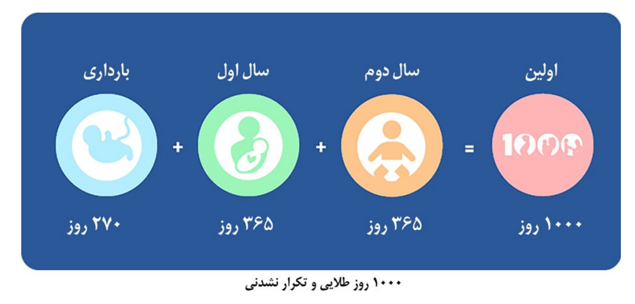

Slide 6
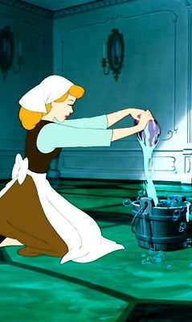
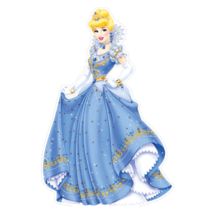
داستان سیندرلا!

Slide 7
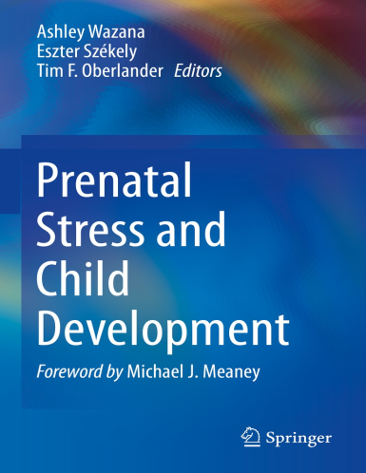

Slide 8
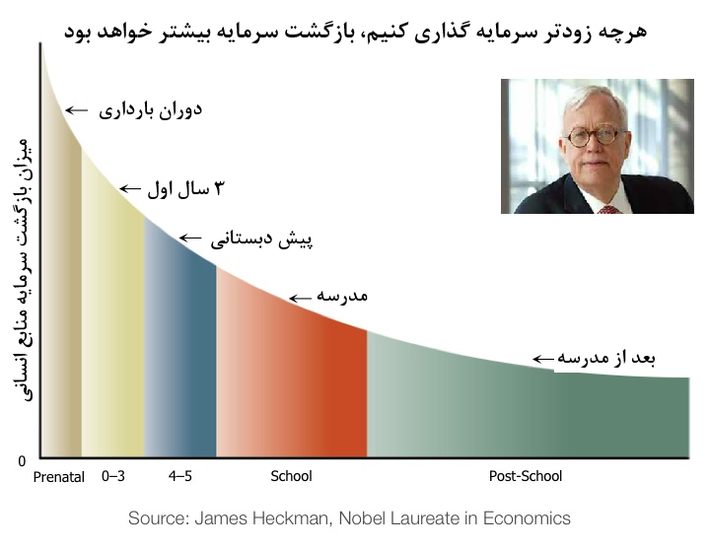

Slide 9


Slide 10
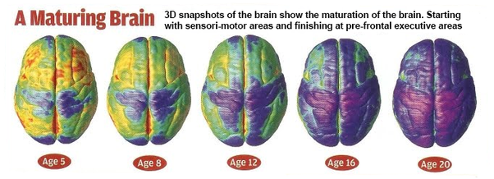
هنگام تولد وزن مغز 25 انسان بالغ است و در پایان دو سالگی به 80 درصد می‌رسد.

Slide 11

شیر مادر
تماس پوست به پوست

Slide 12

The magical golden hour

Slide 13


Slide 14
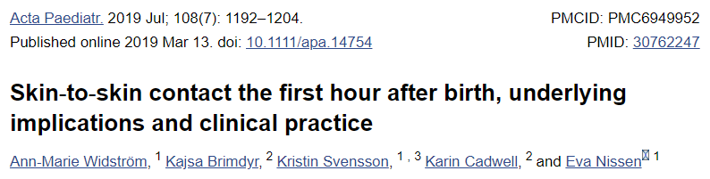

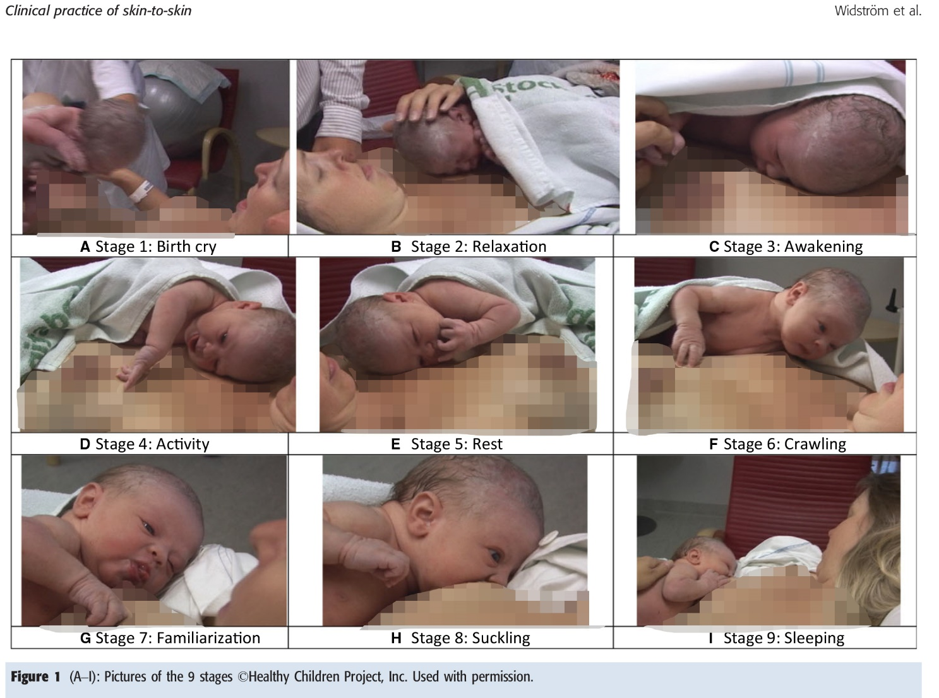
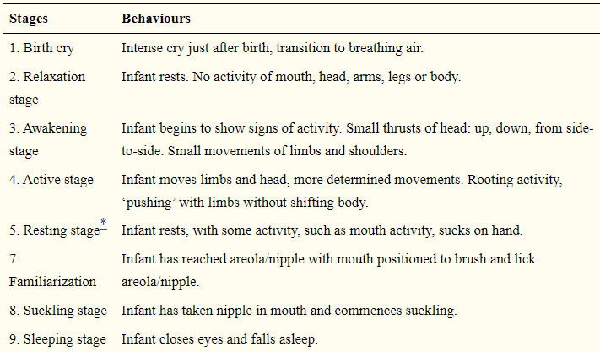

Slide 15
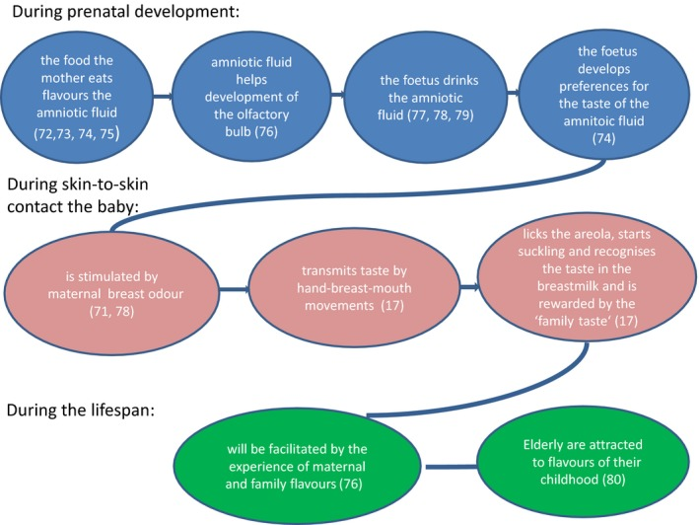
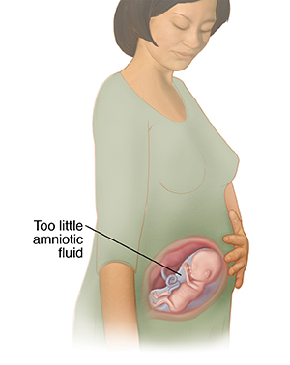
غذایی که مادر می‌خورد روی بوی مایع آمنیون و ذائقه کودک اثر می‌گذارد!

Slide 16
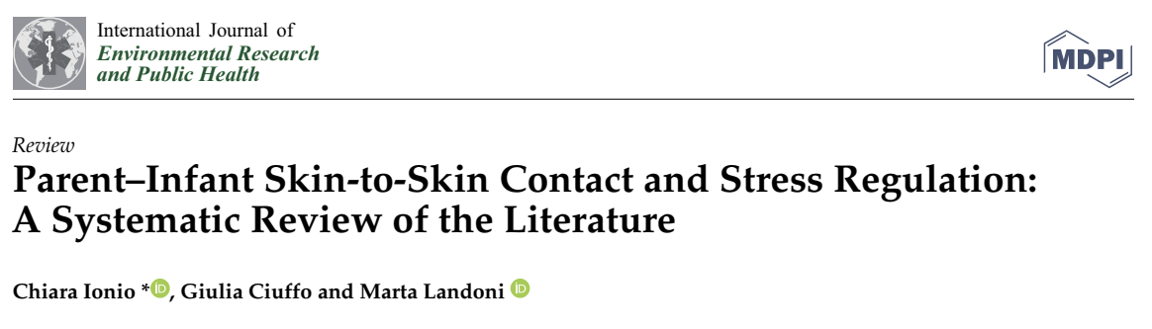

Separation of primate infants from their mothers could lead to disastrous effects on their following development and behaviour.
جدا نمودن شیرخوار پریمات ها از مادرشان (میمون و انسان و ..) اثرات مصیبت بار و فاجعه آمیز بر رفتار و تکامل وی در آینده خواهند داشت

Slide 17
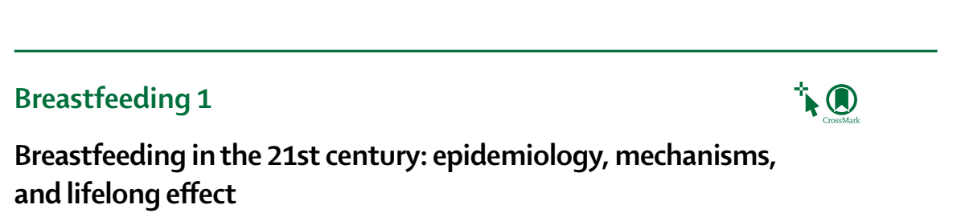

مطالعات قرن 21 نشان می‌دهد که تغذیه با شیرمادر بواسطه افزایش ضریب هوشی و قدرت شناختی، در بزرگسالی کودک منجر به پیشرفت تحصیلی بهتر و عواید طولانی مدت و تولید بیشتر می‌شود.
Increased intelligence and cognitive ability as a result of breastfeeding translates to improved academic performance, increased long-term earnings and productivity.

Slide 18
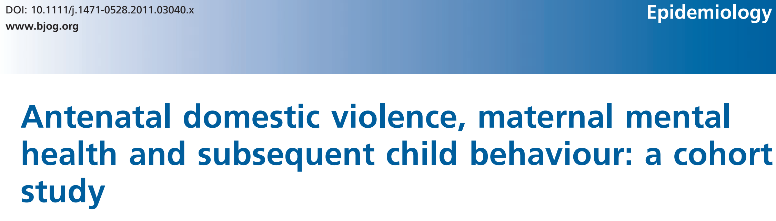
پیگیری حدود 14 هزار مادران باردار به مدت 42 هفته بعد از زایمان
احتمال مشکلات رفتاری کودک 2.6 برابر

Slide 19
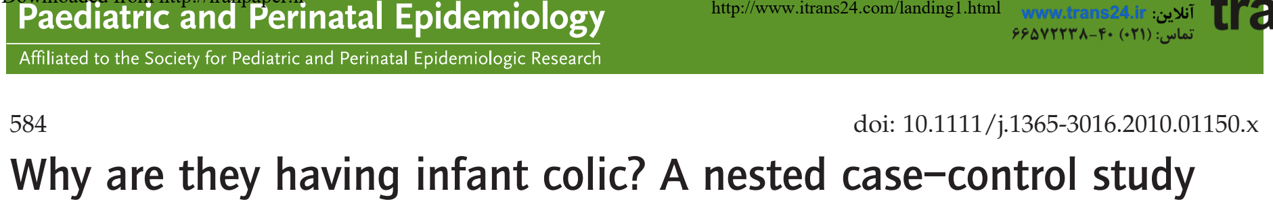
شکم درد کولیکی شیرخوار به چه عواملی ارتباط دارد؟
تحصیلات پایین: 3 برابر
مواجهه با دود سیگار: 2 برابر
نداشتن حوصله بچه داری: 2 برابر
تجربه خشونت دوران بارداری: 9 برابر

Slide 20
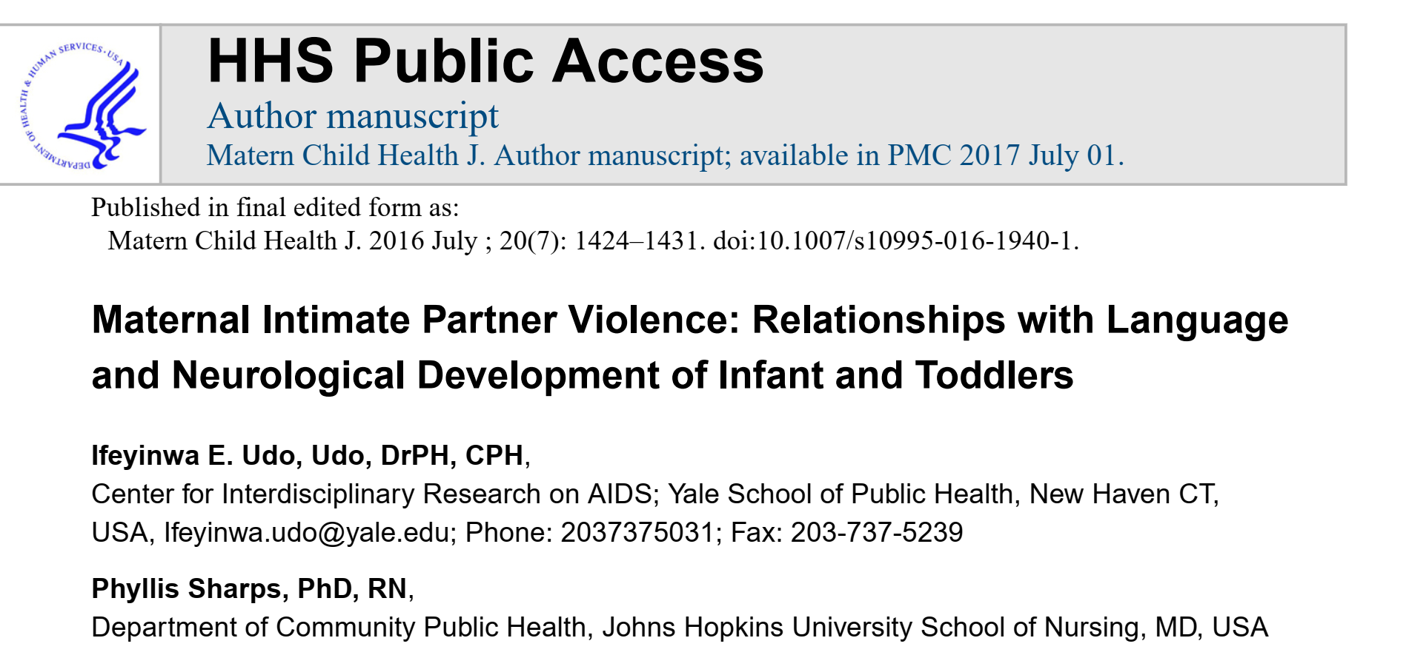
حدود 5 برابر افزایش در احتمال تاخیر در صحبت کردن

Slide 21

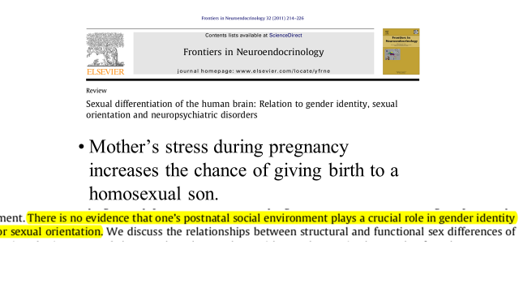

استرس مادر در دوران بارداری، شانس به دنیا آمدن پسری همجنس‌گرا را افزایش می‌دهد.

Slide 22
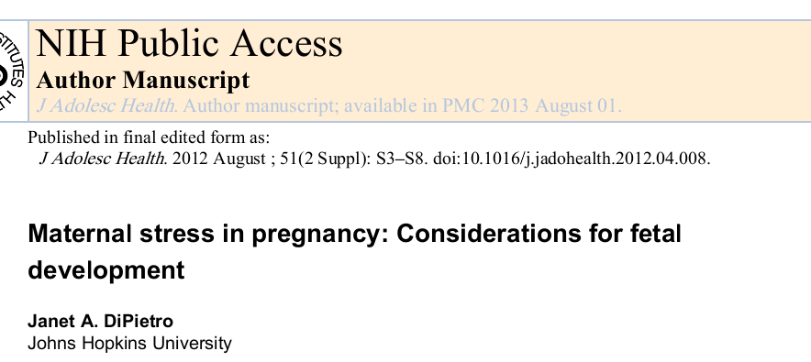
استرس دوران بارداری به عنوان یک عامل تراتوژن (ناهنجاری مادرزادی) محسوب می‌شود.

Slide 23
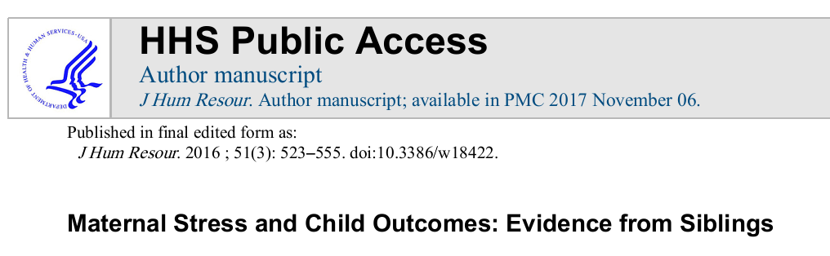
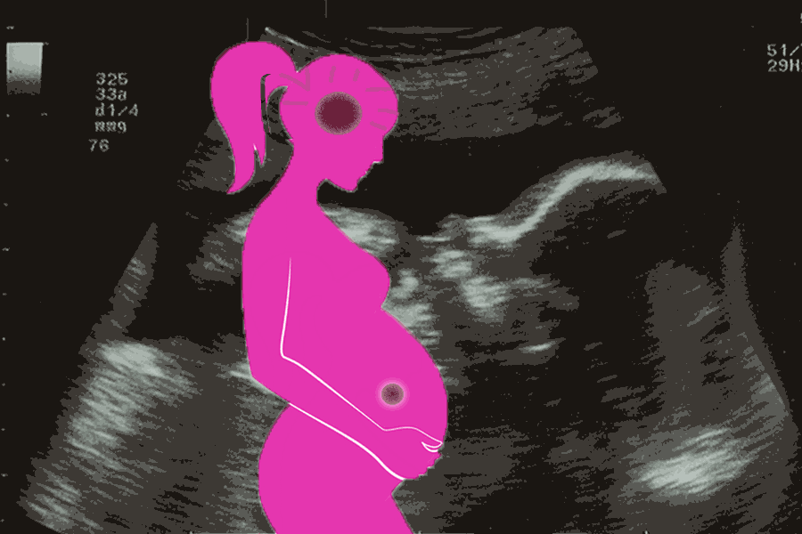
These results suggest that maternal stress may play a role in the intergenerational persistence of poverty.
استرس حتی باعث انتقال و ماندگاری فقر در نسل های بعد خواهد گردید

Slide 24
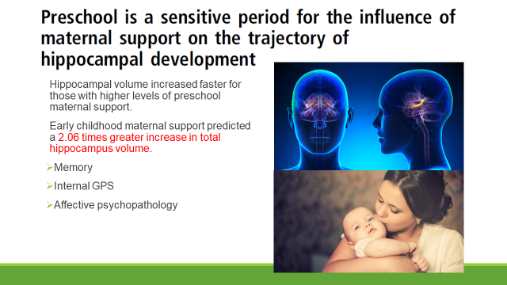
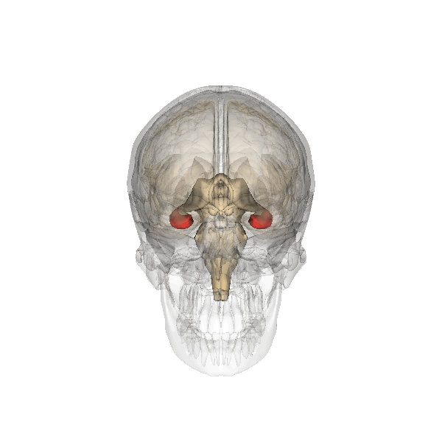
اسبک
افزایش حافظه، پیشگیری از آلزایمر، تعاملات اجتماعی مثبت

Slide 25
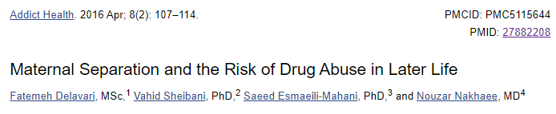
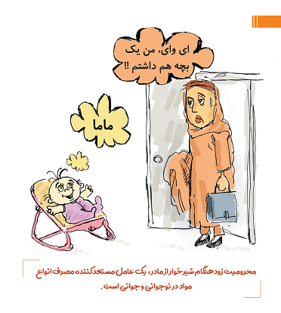
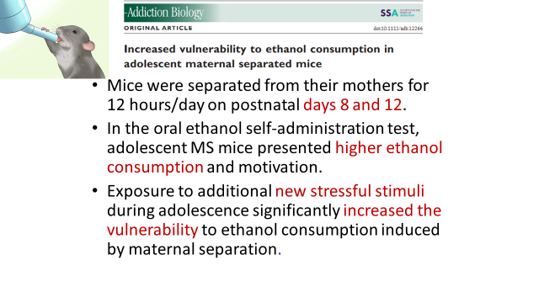

Slide 26
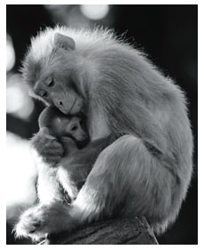
مطالعه بر میمون ها
231 میمون در 3 گروه
1- در آغوش مادر
2- 37 روز محروم از مادر در شرایط ایده آل تغذیه و نگهداری در کنار هم سن و سال ها
3- 37 روز محروم از مادر در شرایط ایده آل تغذیه و نگهداری در کنار شیشه معلق آب داغ
بعد از 6 ماه همه در یک اجتماع نگهداری شدند

Slide 27

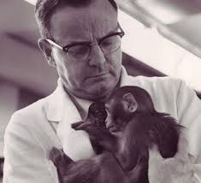
گرسنگی شکمی (فقر اقتصادی ) مهمتر است یا گرسنگی عاطفی (فقر عاطفی)؟
Harlow study

Slide 28
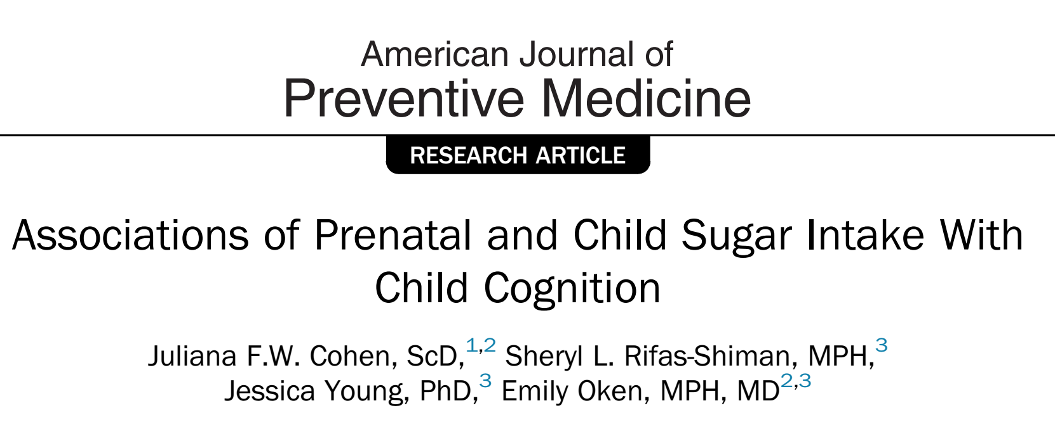
تاثیر منفی مصرف قند در زمان بارداری و کودکی، بر حافظه و یادگیری کودک در سنین بالاتر

Slide 29

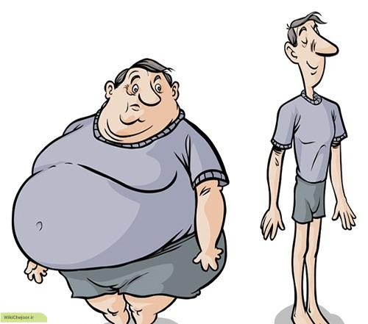
سن مهم برای پیشگیری
از چاقی در جامعه

Slide 30
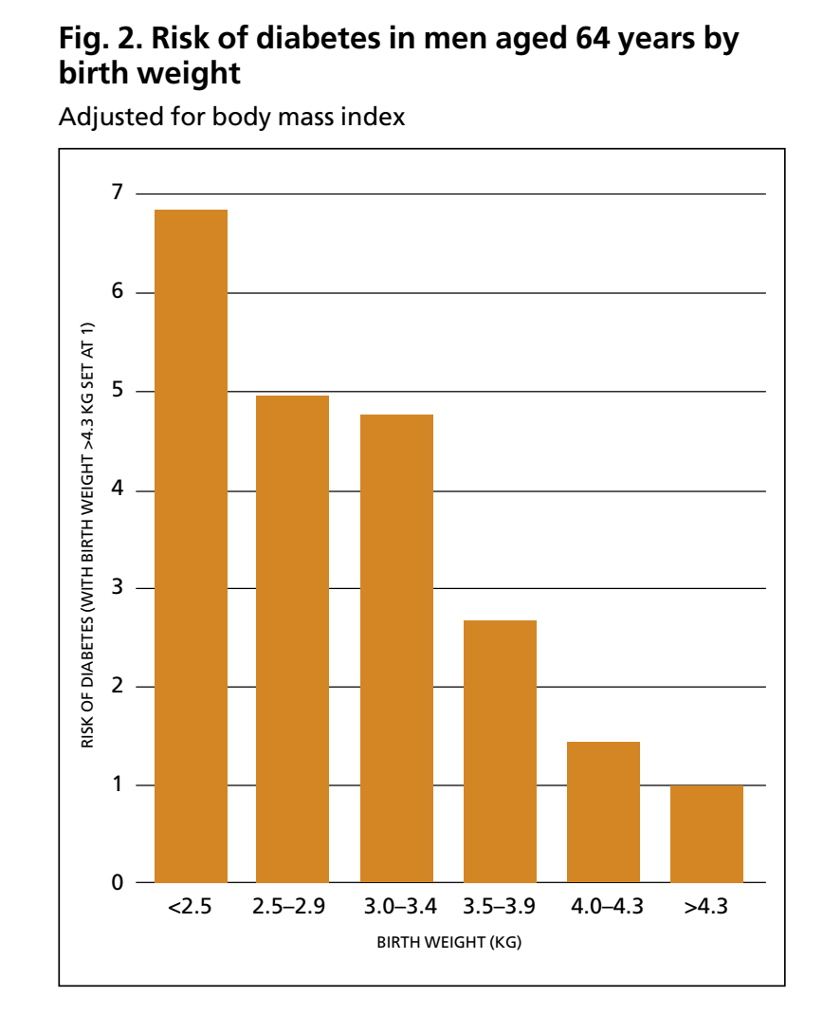

خطر ابتلا به دیابت در سن 64 سالگی، در کسانی‌که وزن تولد کمتر از 2.5 کیلوگرم داشته اند، 7 برابر می‌شود.

Slide 31
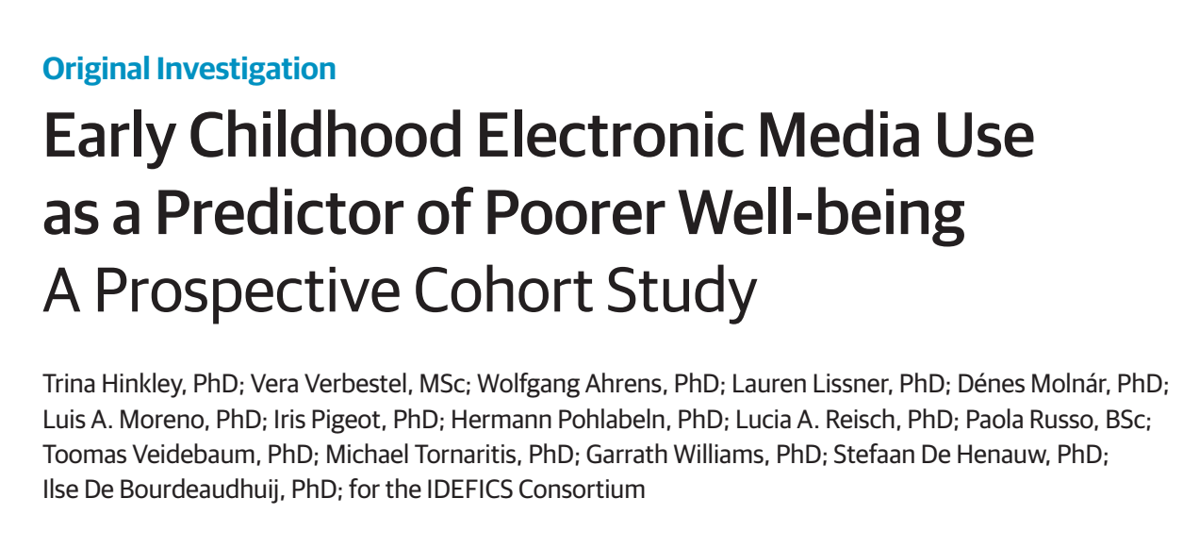
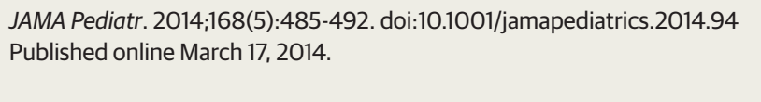
توصیه انجمن متخصصین کودکان آمریکا در خصوص استفاده از رسانه های دیجیتال قبل از 2 سالگی

Slide 32
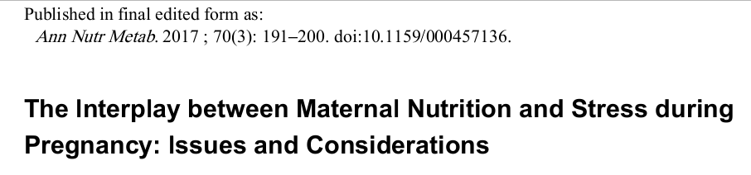
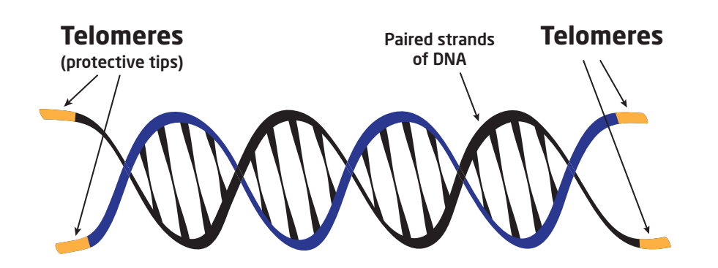

تلومرها کودک تحت تاثیر تغذیه و استرس مادر در دوران بارداری است
پدرها هم میتوانند تلومر کوتاه را به کودک منتقل نمایند ولی نه به اندازه مادر

Slide 33
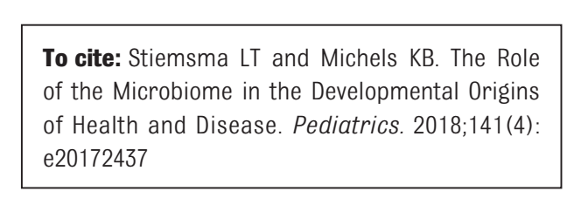
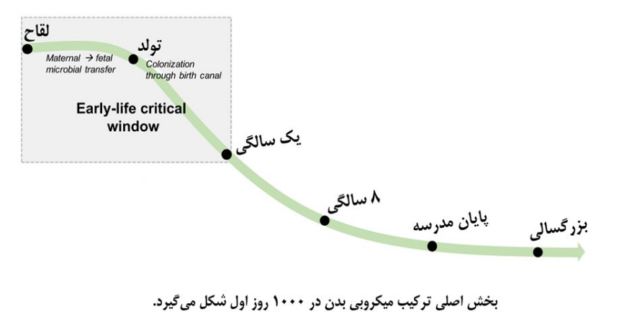
دوره پنجره تشکیل و تنظیم ذخیره میکروبی بدن قبل از یک سالگی است.
عواملی همچون نوع به دنیا آمدن، شیر مادر، آنتی بیوتیک و رژیم غذایی بر آن اثر می گذارند.

Slide 34
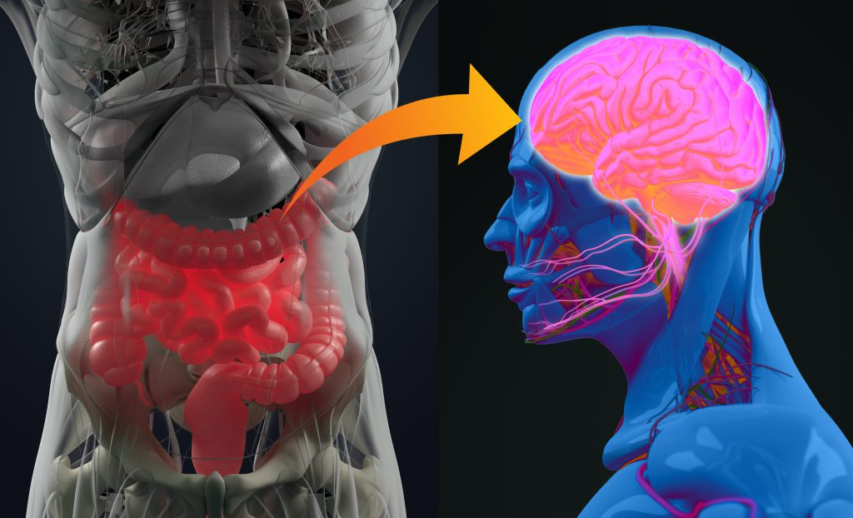
تنظیم بودن ذخیره میکروبی بدن
The gut is your “second brain”
لوله گوارش مغز دوم

Slide 35
ما دو مغز داریم:
سیستم عصبی مرکزی
سیستم عصبی روده ای
مغز روده ای- هم‌اندازه مغز- دوپامین (سرحالی) و در حد 90% تولید مغز، سروتونین (شادی) ترشح میکند.
We have “two” brains!
Situated in your head is the seat of the Central Nervous system (CNS) made up of the brain and spinal cord.
Also, situated in the bowel is the Enteric Nervous System (ENS), a nine meter network from your esophagus to the anus.
The gut brain produces the same amount of dopamine (‘high’ hormone) and 90% of serotonin (‘happy’ hormone) compared to the first brain.

Slide 36
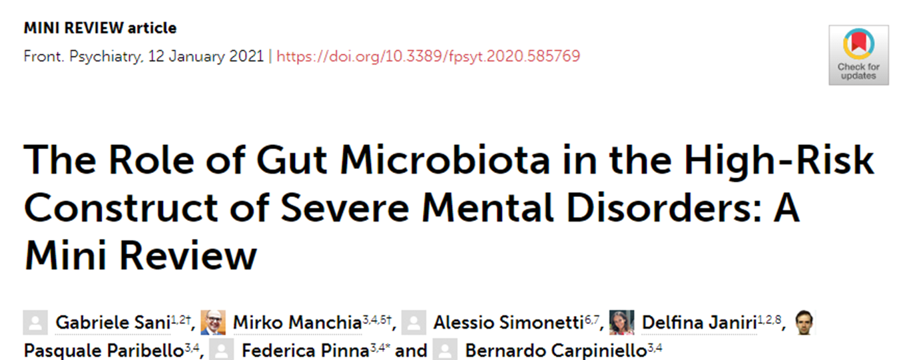

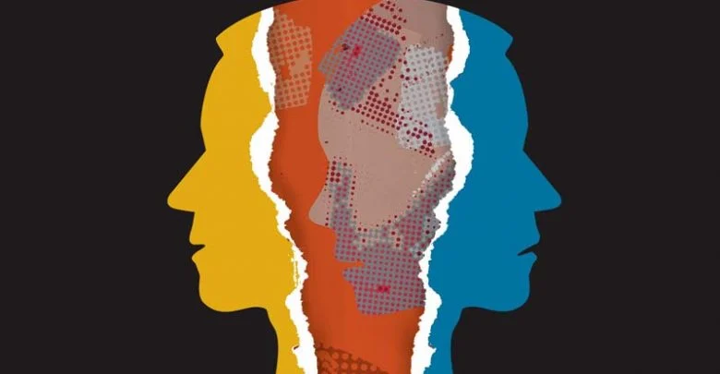
Compared to 81 healthy controls, the gut microbiota of 90 medication-free patients with schizophrenia harbored many facultative anaerobes such as Lactobacillus fermentum, typically rare in a healthy gut
Of note the schizophrenia-associated bacterium Streptococcus vestibularis, which contributed to the microbiota metagenomic-based discrimination of patients with schizophrenia from healthy controls, when transplanted to mice gut induced deficits in social behaviors
تفاوت نوع باکتری روده افراد عادی با بیماران اسکیزوفرن (روان گسیختگی)
کاشتن باکتری این بیماران در روده موش سالم سبب تغییر رفتارهای اجتماعی شد

Slide 37
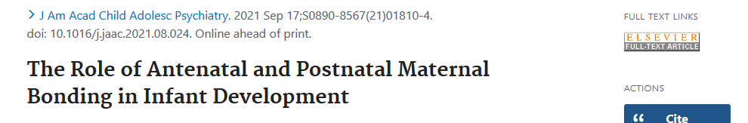

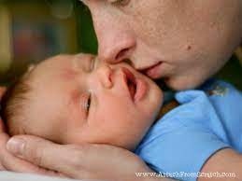
Maternal bonding may therefore be a potentially modifiable predictor of infant social-affective outcomes, offering important considerations for preventative intervention.
اتصال مادر و کودک نقش پیشگیرانه از بسیاری از مشکلات

Slide 38
توصیه های کلی
5) حمایت اجتماعی خانواده­های آسیب­پذیر توسط دولت، اقوام و خیرین
6) ورزش و فعالیت فیزیکی کافی
7) مانوس شدن با طبیعت و فضای سبز
8) ممنوعیت استفاده از تلویزیون، موبایل و بازی­های کامپیوتری برای کودکان زیر دو سال، با توجه به آخرین توصیه انجمن متخصصین کودکان آمریکا
1) به حداقل رساندن استرس های روانی
2) حمایت عاطفی از مادر باردار وشیرده و حفاظت وی از استرس­های قابل اجتناب
3) حمایت عاطفی از شیرخوار و محبت کردن به وی و پرهیز از تندی و پرخاشگری و بی­حوصلگی
4) بالا رفتن سطح رضایت زناشویی خانواده­ها در گرو صبوری، گذشت و همدلی

Slide 39
توصیه های کلی
9) تقویت و طبیعی نمودن میکروبیوم (ذخیره میکروبی) بدن از طریق ترویج تغذیه با شیر مادر، کاستن از موارد سزارین، پرهیز از مصرف بی­رویه آنتی بیوتیک در انسان و دام و طیور ، پرهیز از غذاهای کنسرو شده، خوردن غذا در شرایط آرام و با خانواده، پرهیز از پرخوری، گرسنگی دوره­ای و استراحت دادن به دستگاه گوارش، پرهیز از مواجهه با محیط آلوده به مواد شیمیایی و سموم
10) تغذیه مناسب و دوری جستن از غذاهای پرچرب، شور و بسیار شیرین در دوران بارداری
11) پرهیز از علاقمند کردن کودک به غذاهای بسیار شور و شیرین و پرچرب (از قبیل نوشابه، کیک خامه­ای، پیتزا، چیپس و شکلات)، از طریق پرهیز مادر در دوران بارداری و همچنین عدم استفاده والدین از این غذاها، هنگامی­که­که کودک بر سر سفره می­نشیند.
12) استفاده به موقع و به اندازه از مکمل­های ویتامینی

Slide 40
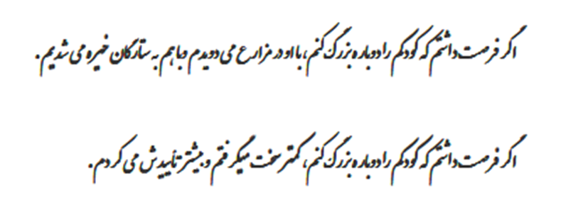


Slide 41

بسیار ساده تر است که یک بچه قوی بسازیم
تا اینکه یک انسان شکسته را تعمیر کنیم!
It is easier to build strong children than to repair broken men.
Frederick Douglass

Slide 42

دانلود کلیپها، کتابها و اسلایدهای رایگان

Slide 43

تقدیم به شما عزیزان

